Slide 1

BỆNH NHIỆT:
Làm thế nào để ngăn chặn chúng?
BÀI 4

Slide 2


MỤC TIÊU
Để tìm hiểu ba chìa khóa để ngăn ngừa các bệnh do nhiệt:
  Cập nhật thông tin
  Giữ nước
  Giữ mát

Slide 3

TRÒ CHUYỆN
BẮT ĐẦU
Một số cách là gì để được thông báo về nhiệt?

Slide 4

LƯU TRỮ THÔNG TIN
Chìa khóa đầu tiên để ngăn ngừa các bệnh do nhiệt là cập nhật thông tin về thời tiết, chẳng hạn bằng cách:
Kết nối với Dịch Vụ Thời Tiết Quốc Gia (NWS)
Đăng ký nhận thông báo khẩn cấp (ví dụ: AlertSanDiego)
Tải xuống các ứng dụng khẩn cấp (ví dụ: SD Emergency App)
Điều chỉnh vào phương tiện truyền thông tin tức địa phương
Kết nối với người khác/truyền miệng
Còn ứng dụng thời tiết thì sao?

Slide 5

LƯU TRỮ THÔNG TIN: NWS
Dịch Vụ Thời Tiết Quốc Gia (NWS) là một cơ quan của chính phủ liên bang Hoa Kỳ cung cấp dự báo thời tiết cho an toàn công cộng, bao gồm cả về nhiệt.
NWS RẤT tích cực trên mạng và trên mạng xã hội. Kết nối và chuẩn bị với họ tại đây:
  — Trang web: www.weather.gov/sgx
  — Facebook: www.facebook.com/NWS/SanDiego/
  — Twitter: www.twitter.com/NWSSanDiego
Notes:
San Diego, CA (weather.gov)
US National Weather Service San Diego California | San Diego CA | Facebook
NWS San Diego (@NWSSanDiego) / Twitter

Slide 6
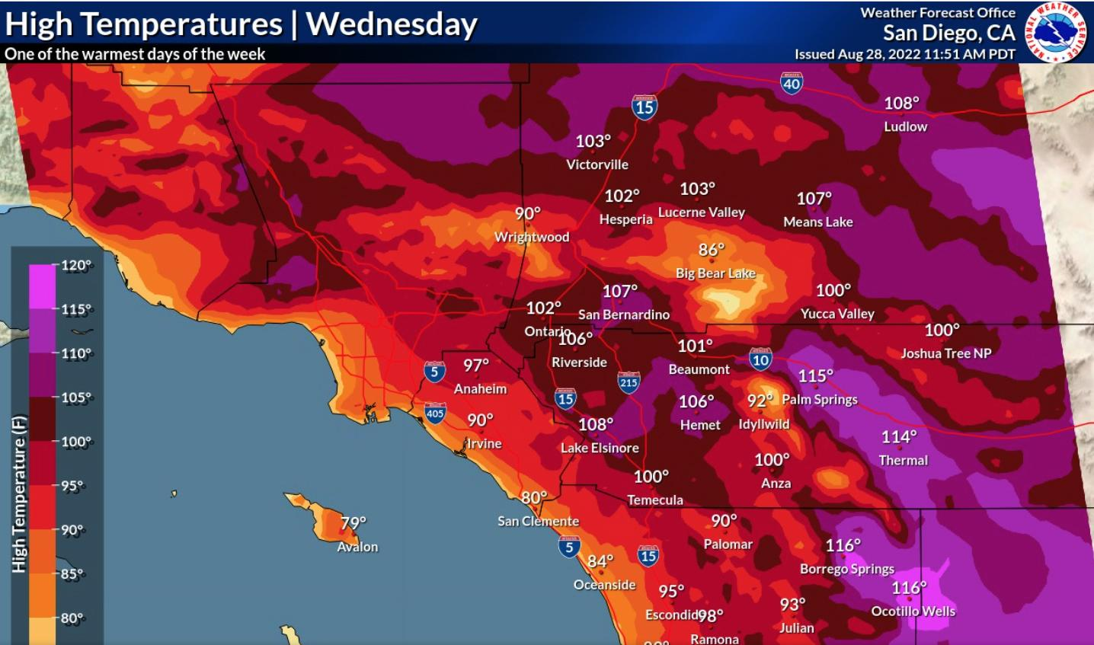
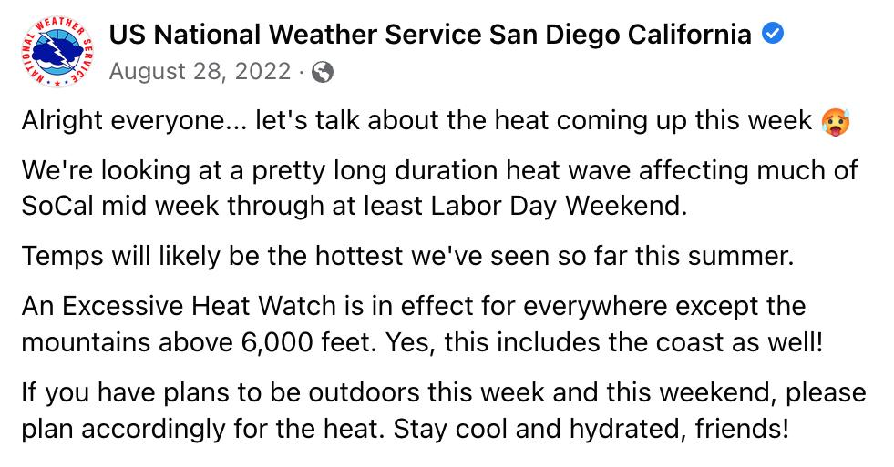
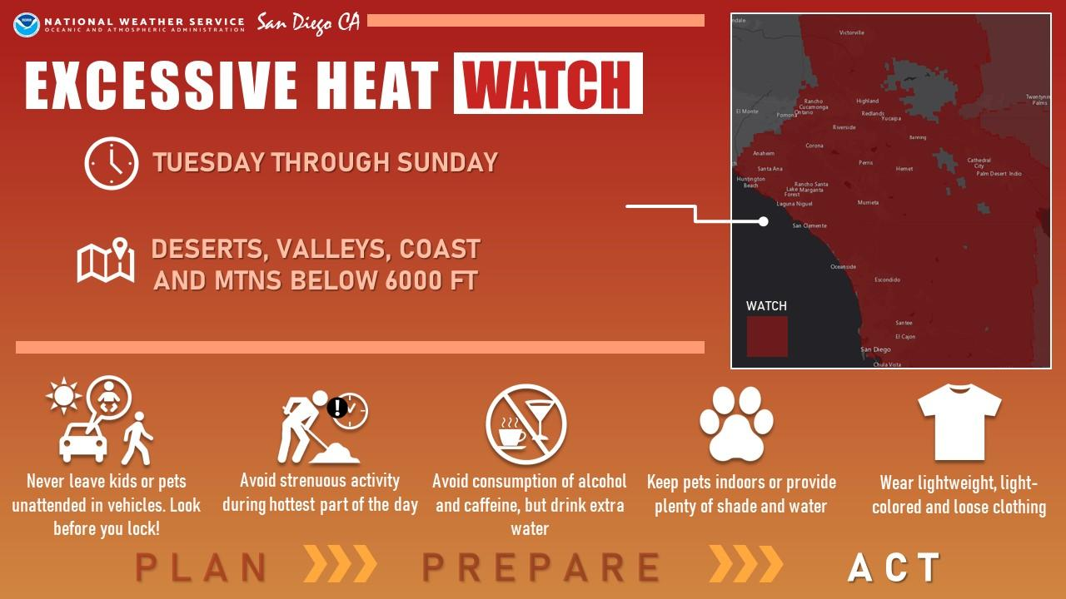
LƯU TRỮ THÔNG TIN: NWS
NWS thường truyền đạt thông tin nhiệt bằng văn bản, đồ họa thông tin, bản đồ, ảnh và video. Dưới đây là một số ví dụ về đợt nắng nóng Ngày Lao động năm 2022 ở California:

Slide 7

HOẠT ĐỘNG
Hãy kết nối với NWS!
Tìm một đối tác hoặc chia thành các nhóm nhỏ với người có điện thoại thông minh.
Truy cập từng trang web NWS sau:
— Trang web: www.weather.gov/sgx
— Facebook: www.facebook.com/NWS/SanDiego/
— Twitter: www.twitter.com/NWSSanDiego
Bàn luận:
— Loại thông tin nào mà NWS cung cấp trên mỗi trang web này (nó giống hay khác nhau)?
— NWS sử dụng những loại hình ảnh nào trên mỗi trang web này (chúng giống nhau hay khác nhau)?
— Bạn thấy trang web nào hữu ích nhất?
— Làm thế nào để bạn nghĩ rằng bạn có
thể sử dụng thông tin?

Slide 8

LƯU TRỮ THÔNG TIN: Cảnh Báo Khẩn Cấp
Đăng ký để nhận các cảnh báo khẩn cấp và nhiệt độ khác từ ReadySanDiego tại: www.readysandiego.org/alertsandiego/
AlertSanDiego:
— Thông tin nhiệt được gửi đến điện thoại di động, số điện thoại VolP hoặc email của bạn
— Điện thoại cố định được liệt kê và không được liệt kê đã được bao gồm và không cần phải đăng ký
AlertSanDiego cho ngôn ngữ ký hiệu của Mỹ (ASL):
  — Thông tin nóng bằng ASL, giọng nói tiếng Anh và văn bản được gửi đến các thiết bị có khả năng kết nối internet và video (máy tính, điện thoại di động, điện thoại thông minh, máy tính bảng và đầu đọc chữ nổi không dây)

Slide 9
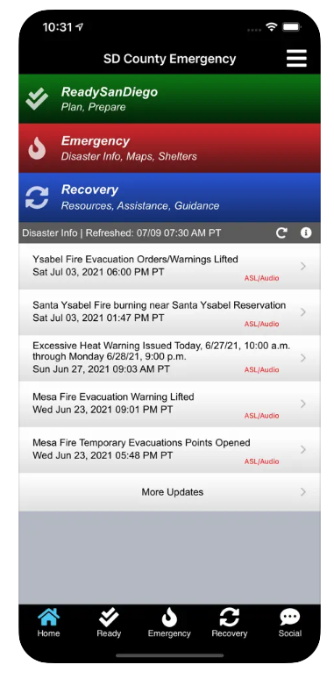
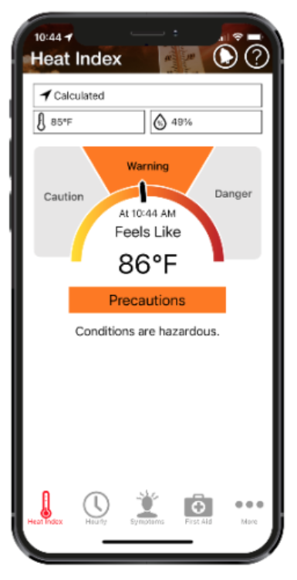
LƯU TRỮ THÔNG TIN: Ứng dụng khẩn cấp
Tải xuống các ứng dụng này từ App Store hoặc Google Play và kiểm tra chúng để biết thông tin về nhiệt:
Ứng dụng khẩn cấp SD
OSHA-NIOSH
Ứng dụng công cụ an toàn nhiệt

Slide 10
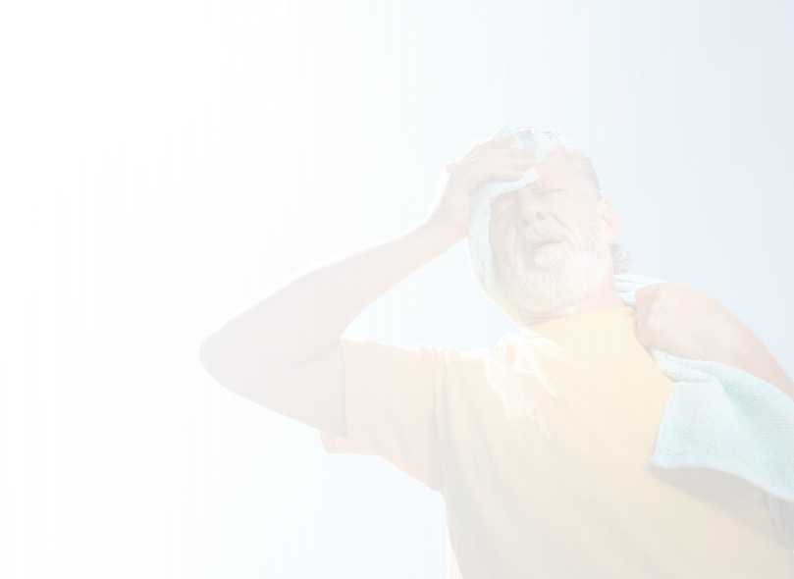
GIỮ NƯỚC
Chìa khóa thứ hai để ngăn ngừa các bệnh do nhiệt là giữ nước. Hãy nhớ rằng mất nước làm tăng nguy cơ chuột rút do nhiệt, kiệt sức vì nóng và say nắng. Dưới đây là các dấu hiệu cảnh báo:
Những Đứa Trẻ:
Khô lưỡi và môi
Không có nước mắt khi khóc
Ít tã ướt hơn
Mắt trũng sâu
Da khô, nhăn nheo
Thở sâu, nhanh
Bàn tay và bàn chân mát mẻ, nổi mụn nước
Người Lớn:
Nhức đầu, mê sảng và nhầm lẫn
Mệt mỏi (mệt mỏi)
Chóng mặt, suy nhược và chóng mặt
Khô miệng và/hoặc ho khan
Nhịp tim cao nhưng huyết áp thấp
Chán ăn nhưng có thể thèm đường
Da ửng đỏ (đỏ)
Bàn chân sưng lên
Chuột rút cơ bắp
Không dung nạp nhiệt hoặc ớn lạnh
Táo bón
Nước tiểu sẫm màu

Slide 11
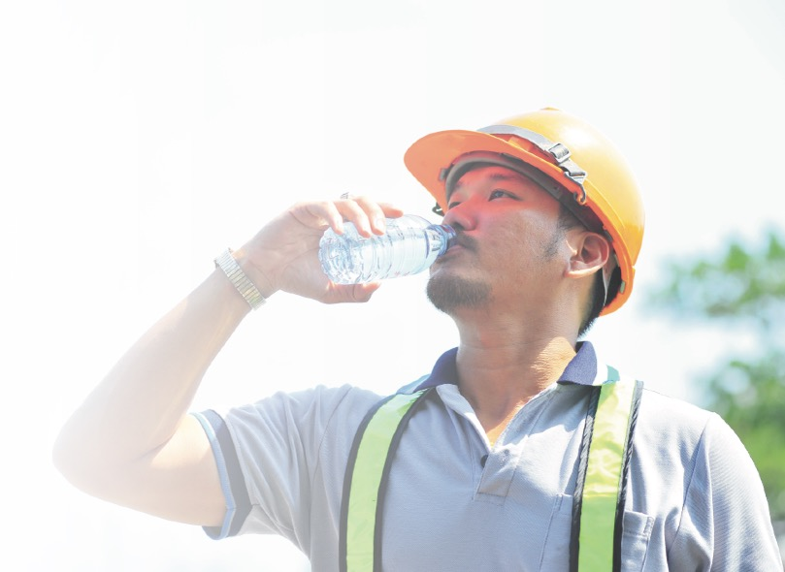
GIỮ NƯỚC: Uống Gì
Hãy cẩn thận về những gì bạn uống. Không phải tất cả các loại đồ uống đều cung cấp nước:
  ☑ Nước và đồ uống thể thao
  🗵 Đồ uống có đường
  🗵 Đồ uống có cồn
Đừng đợi cho đến khi bạn khát nước!
Uống thêm chất lỏng bắt đầu sớm và trong suốt cả ngày.

Slide 12
Giữ mát là chìa khóa thứ ba để ngăn ngừa các bệnh do nhiệt. Một số cách bạn có thể nghĩ ra để giữ mát là gì?
TRÒ CHUYỆN
BẮT ĐẦU

Slide 13
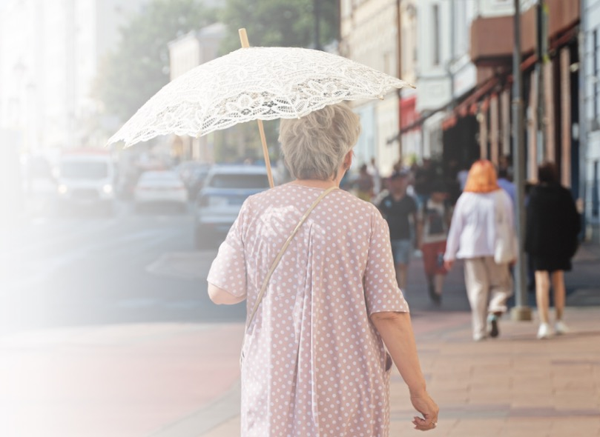
GIỮ MÁT MẺ
Chìa khóa thứ ba để ngăn ngừa các bệnh do nhiệt là
giữ mát, ví dụ bằng cách
điều chỉnh:
  Bạn mặc gì
  Bạn làm gì
  Nơi bạn đi
  Bạn tới đó bằng cách nào

Slide 14
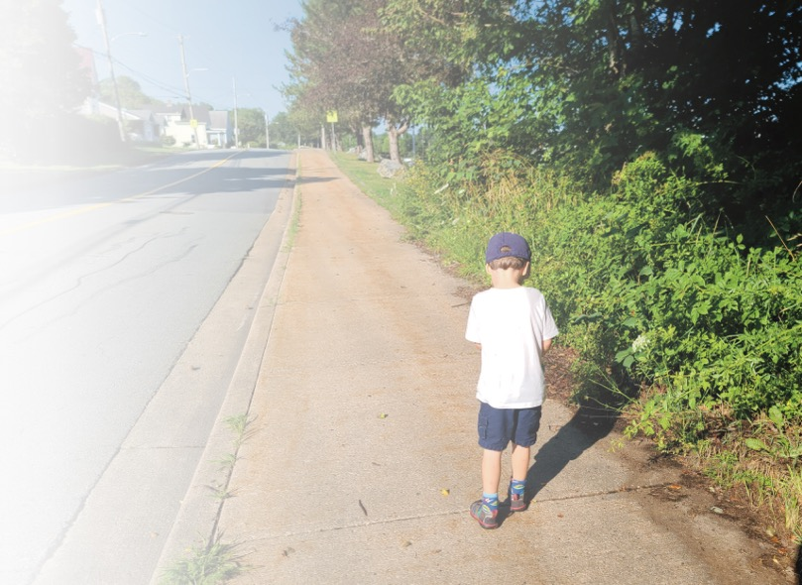
GIỮ MÁT MẺ: Mặc Gì
Quần áo nhẹ, sáng màu, rộng rãi
☑ Cotton, linen và jersey thoáng khí hơn và giúp cơ thể giải phóng nhiệt
🗵 Polyester, nylon và acrylic thực sự có thể giữ nhiệt
Một chiếc mũ có vành (hoặc mũ bóng chày)
Một chiếc khăn rằn hoặc khăn nhúng vào nước lạnh
Nếu bạn có mái tóc dài, hãy buộc nó lên
Sử dụng ô để che nắng hoặc quạt cầm tay

Slide 15
GIỮ MÁT MẺ: Phải Làm Gì (chi phí thấp)

Slide 16
GIỮ MÁT MẺ: Phải Làm Gì (chi phí trung bình)
STAYING COOL: HOUSES

Slide 17
GIỮ MÁT MẺ: Phải Làm Gì (chi phí cao hơn)
STAYING COOL: HOUSES

Slide 18

GIỮ MÁT MẺ: Đi Đâu
Nếu có thể, hãy đến nơi có điều hòa:
    — Trung tâm làm mát và những nơi công cộng khác, như trung tâm mua sắm, thư viện, quán cà phê, và hồ bơi
Nếu bạn phải ở ngoài trời:
  — Di chuyển vào bóng râm nếu có thể (kể cả lúc bãi biển!)
  — Tăng tốc bản thân và nghỉ giải lao
  — Biết rằng một đứa trẻ trong xe đẩy có thể dễ dàng làm nóngs

Slide 19
HOẠT ĐỘNG
Có trung tâm làm mát trong khu phố của bạn? Hãy cùng tìm hiểu!
Tìm một đối tác hoặc chia thành các nhóm nhỏ với người có điện thoại thông minh.
Truy cập trang web “Cool Zones” của San Diego: https://www.sandiegocounty.gov/hhsa/programs/ais/cool_zones/
Nhấp vào liên kết đến bản đồ tương tác để tìm các trung tâm làm mát (hoặc “Khu vực làm mát”) gần khu phố của bạn nhất.
Bàn luận:
— Trung tâm làm mát gần nhất cách khu phố của
bạn bao xa?
— Nó sẽ dễ dàng/khó khăn như thế nào đối với những
người trong khu vực lân cận để đạt được điều đó?
— Bạn có nghĩ rằng bạn sẽ đến đó và/hoặc chia sẻ
điều này thông tin với người khác (tại sao hoặc
tại sao không)?

Slide 20
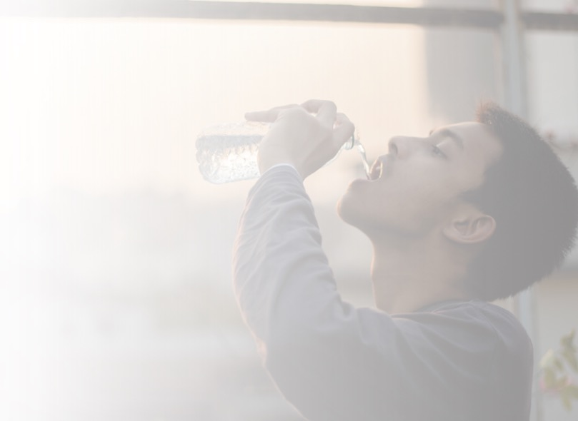
GIỮ MÁT MẺ: Đến đó bằng cách nào
Nếu bạn đi du lịch bằng xe:
  — Giảm thiểu thời gian ngồi trong ô tô nóng
  (đặt một khăn trên ghế để tránh bị bỏng)
  — Không để trẻ em hoặc vật nuôi trong xe hơi
  nóng (nhớ kiểm tra ghế sau!)
  — Sử dụng tấm che nắng ở cửa sổ khi đỗ xe
Nếu bạn sử dụng phương tiện giao thông công cộng:
  — Tìm một con đường râm mát đến trạm xe buýt
  — Cân nhắc sử dụng ô để che nắng hoặc quạt cầm tay
  — Nhớ mang thêm nước (nhiều hơn bạn cần!)

Slide 21
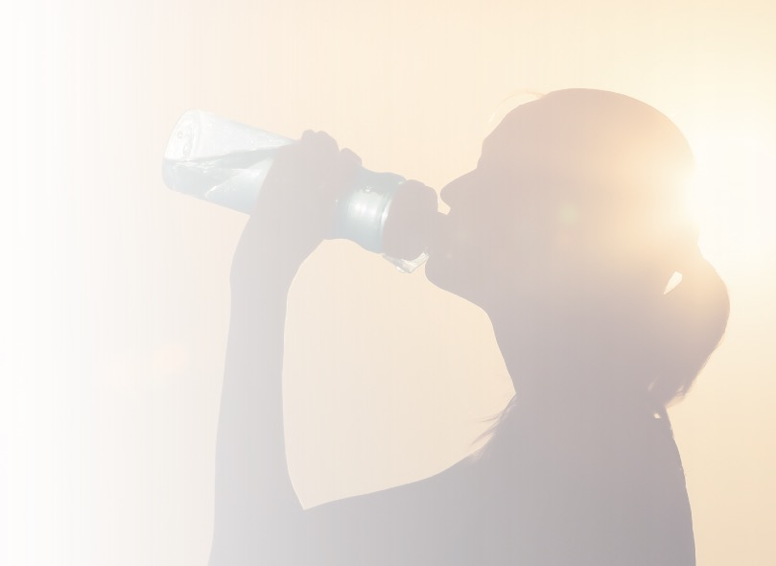
CHĂM SÓC NGƯỜI KHÁC NHƯ THẾ NÀO?
Chia sẻ những gì bạn biết! Truyền miệng là một cách tuyệt vời để truyền bá nhận thức về phòng chống rủi ro do nắng nóng và các khuyến nghị về việc cập nhật thông tin, đủ nước và mát mẻ áp dụng cho tất cả mọi người.
Kiểm tra hàng xóm và những người thân yêu! Khi thời tiết bên ngoài ấm áp, hãy gọi điện hoặc ghé qua để đảm bảo những người bạn quan tâm được cập nhật thông tin, đủ nước và mát mẻ.

Slide 22
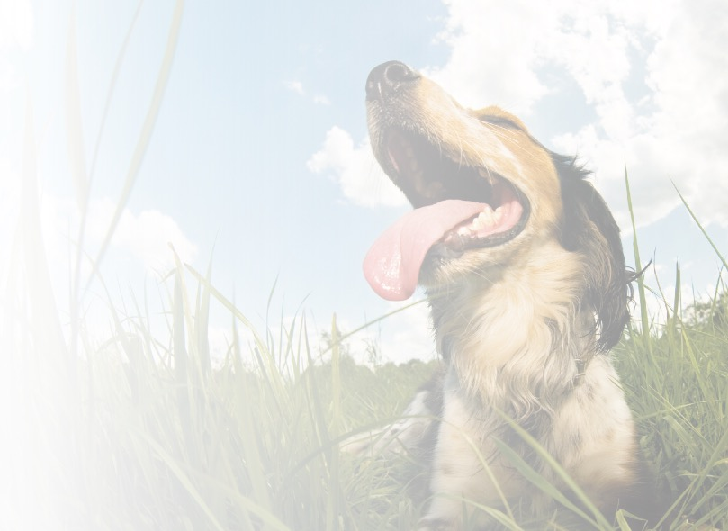
MẸO ĐỂ BẢO VỆ THÚ CƯNG CỦA BẠN
Chạm đất: nếu nó quá nóng so với bàn tay của bạn, nó quá nóng cho vật nuôi của bạn
Hạn chế vận động: đi vào buổi sáng hoặc chiều khi trời mát hơn
Mang theo nước: đủ cho bạn VÀ thú cưng của bạn
Giữ cho chúng mát mẻ: trong nhà (ví dụ: sử dụng áo làm mát) và ngoài trời (ví dụ: cung cấp bóng râm)
Hãy thận trọng: chó lớn tuổi và thừa cân có thể bị quá nóng nhanh hơn nữa
Lưu ý: độ ẩm cũng ảnh hưởng đến vật nuôi
Hãy chuẩn bị sẵn sàng: có kế hoạch làm mát cho chú chó của bạn khi mất điện
Hãy nhớ rằng: không bao giờ để vật nuôi của bạn trong xe - đập vỡ cửa sổ không giúp được gì vào một ngày nắng nóng!

Slide 23

Có 3 chìa khóa để ngăn ngừa các bệnh do nhiệt:
Cập nhật thông tin: NWS (trang web & phương tiện truyền thông xã hội), cảnh báo khẩn cấp, ứng dụng khẩn cấp, phương tiện truyền thông địa phương và kết nối với những người khác/truyền miệng
Giữ nước: Chỉ nước và đồ uống thể thao
Giữ bình tĩnh: Mặc gì, làm gì, đi đâu và đến đó bằng cách nào
Hãy nhớ rằng vào những ngày nắng nóng, việc chăm sóc người khác và vật nuôi cũng rất quan trọng.
TÓM TẮT

Slide 24
VĂN BẢN CỦA BẠN Ở ĐÂY
Văn bản của bạn ở đây ...

Slide 25
VĂN BẢN CỦA BẠN Ở ĐÂY
Văn bản của bạn ở đây ...

Slide 26
VĂN BẢN CỦA BẠN Ở ĐÂY
Văn bản của bạn ở đây ...

